Slide 1
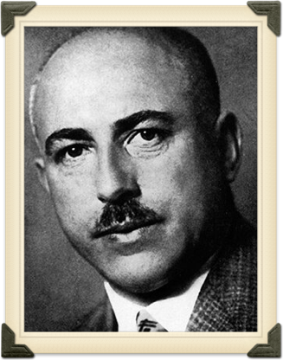
Wilhelm Leuschner ein Darmstädter Widerstandskämpfer

Slide 2
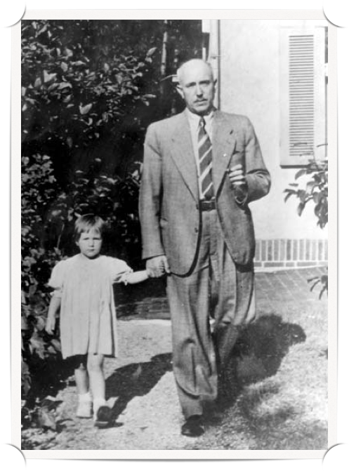
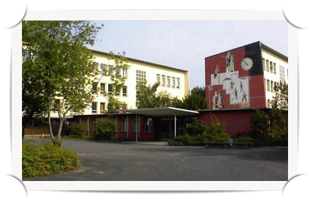
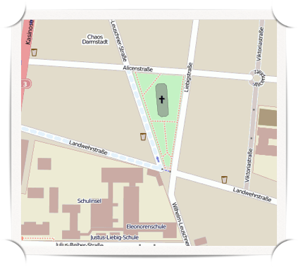

Ururgroßvater

Slide 3
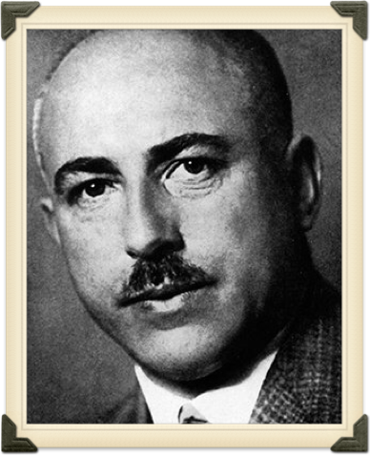
Wer war er ?
Was sollen wir heute mit ihm verbinden?

Slide 4
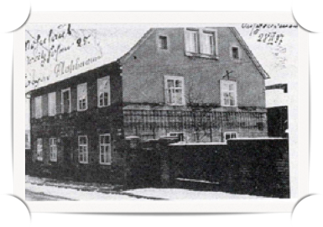
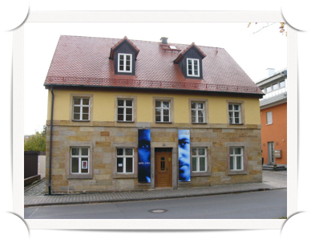
Wilhelm Leuschner
Geboren in Bayreuth
15.Juli 1890 - 29.Sep. 1944
Gelernter Holzbildhauer
1908 erstmals in Darmstadt (späterer Niederlassungsort)
1911 Heirat mit in Darmstadt Elisabeth Batz
2 Kinder

Slide 5
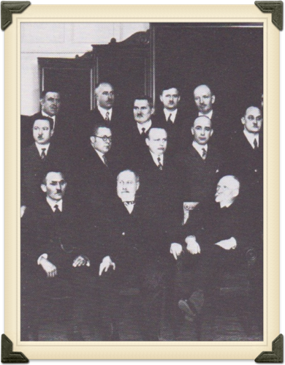

Der Multifunktionär

Slide 6
Politische Laufbahn
1913 Eintritt in der SPD
1919 Start der gewerkschafts-, kommunal-, und landespolitischen Karriere
1924 Einzug als Vizepräsident in den hessischen Landtag
1926 bis 1928 ADGB-Bezirkssekretär für Hessen
1928 Ernennung Leuschners zum Innenminister des Volksstaates Hessen ( Adelung- Leuschner Regierung)
1931 Veröffentlichung der 'Boxheimer' Dokumente

Slide 7
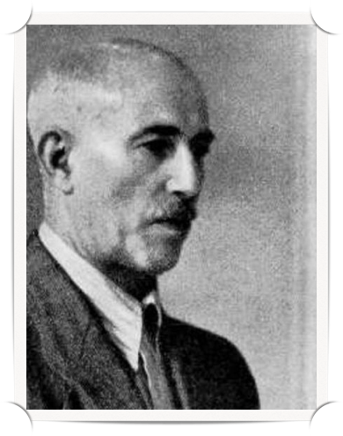
Leuschner und der Nationalsozialismus
1931 Veröffentlichung der 'Boxheimer' Dokumente'
1931 Drohbrief an Leuschner
1933 Ende der pol. Karriere durch Rücktritt Leuschners als Innenminister
1933 Verhaftung Leuschners
10. Juli 1934 Entlassung aus dem Konzentrationslager Börgermoor

Slide 8
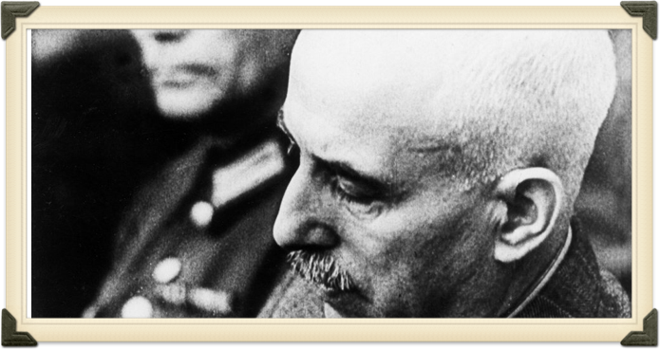
Der illegale Widerstand

Slide 9
Der illegale Widerstand
1934 illegale Gewerkschaftsorganisation mit Jakob Kaiser
1936 Geschäftliche Tätigkeit als Fabrikant von Bierschank-Utensilien
Planung eines Putschversuches
Attentat durch die Widerstandsgruppe des 20. Juli 1944

Slide 10
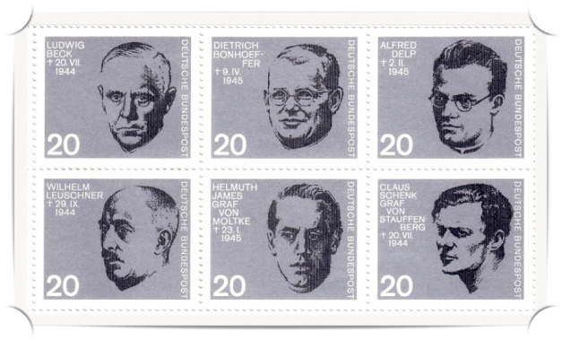
Leuschners Rolle beim Attentat
Planung und Vernetzung
Organisation der Regierungsübernahme
Vizepräsident nach
Machtübernahme

Slide 11
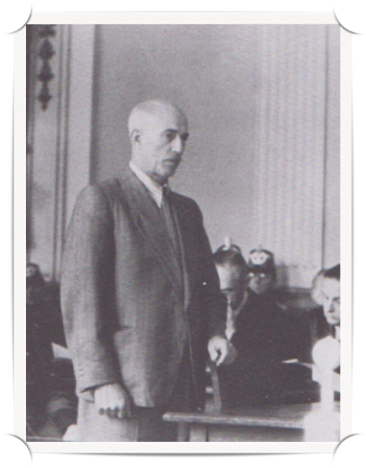
Das Ende Leuschners
Festnahme Leuschners
Ermordung Leuschners am 29.Sep.1944 in Berlin-Plötzensee
Seine letzten Worte:
„Haltet zusammen. Baut alles wieder auf!”

Slide 12
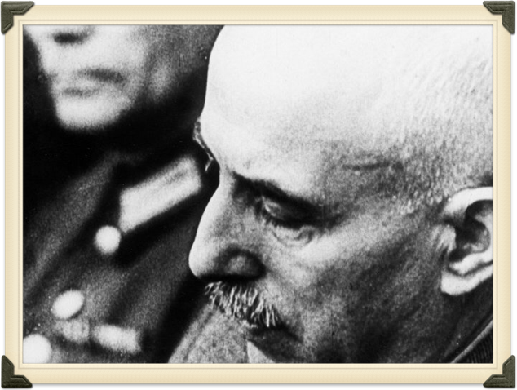
Leuschner ein Opfer des Nationalsozialismus

Slide 13
Darmstädter Holocaust Überlebende
Johanna Fränkel

Slide 14
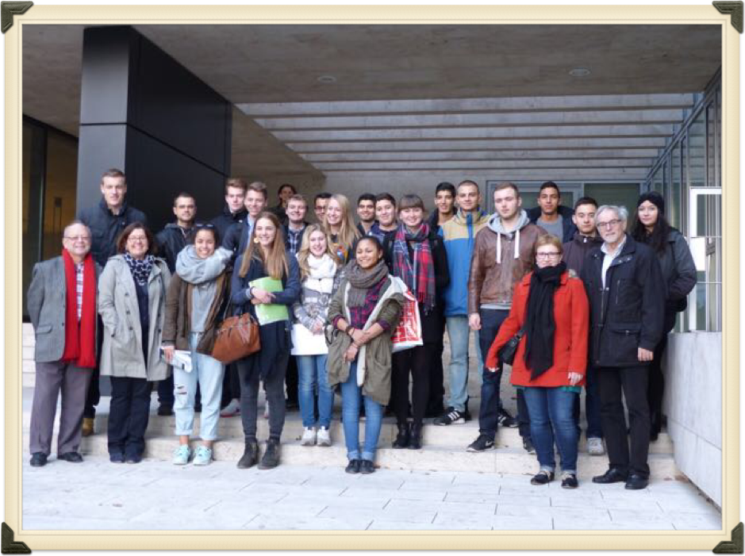

Slide 15
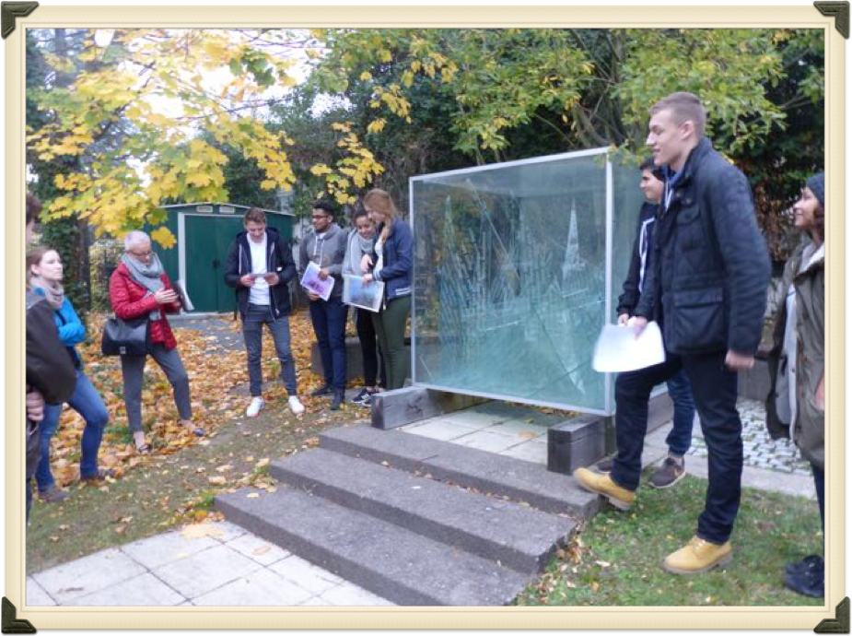

Slide 16
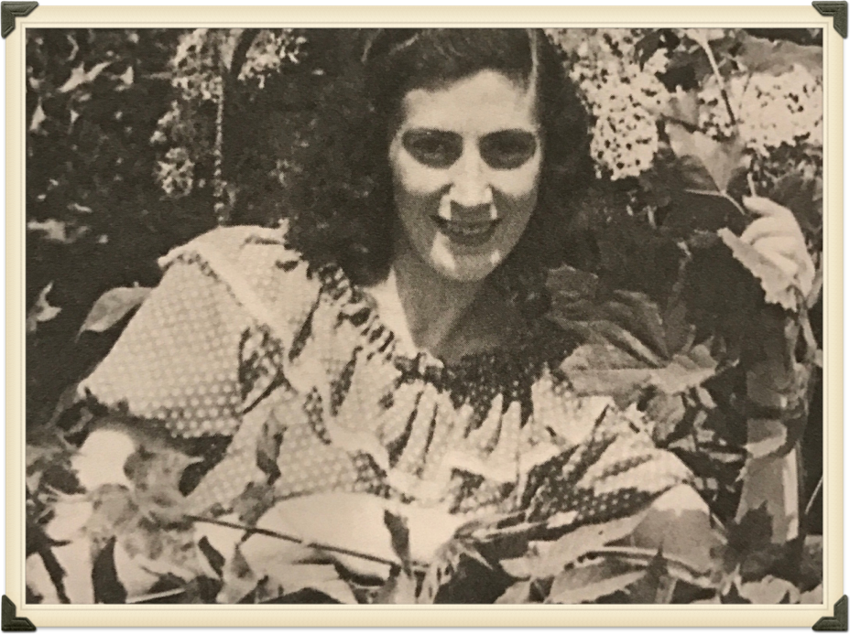

Slide 17
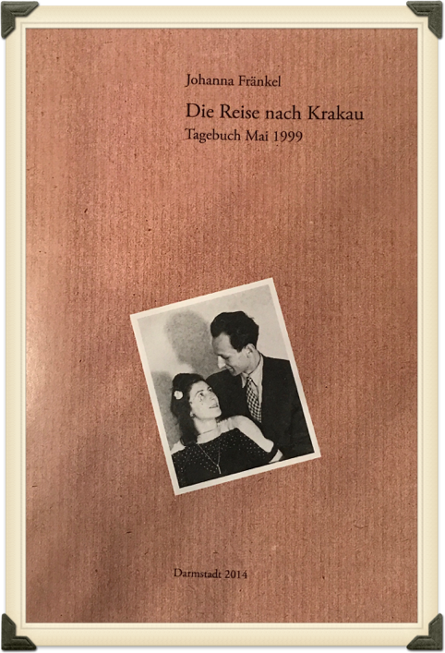

Slide 18
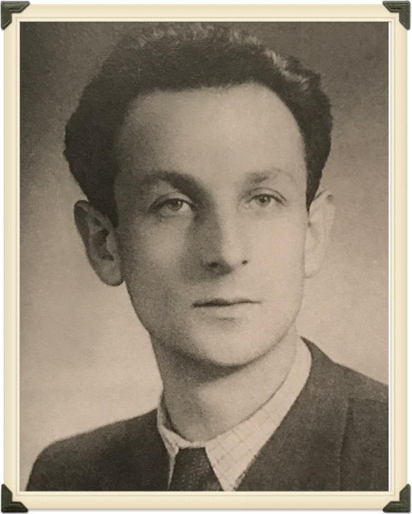

Slide 19
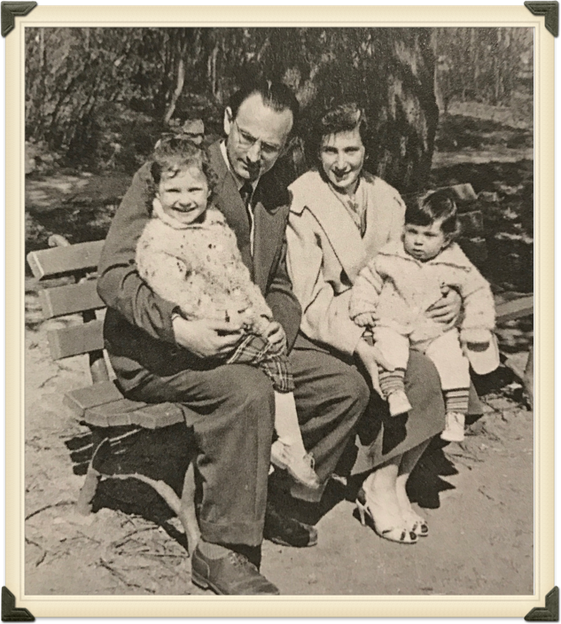

Slide 20
